Slide 1
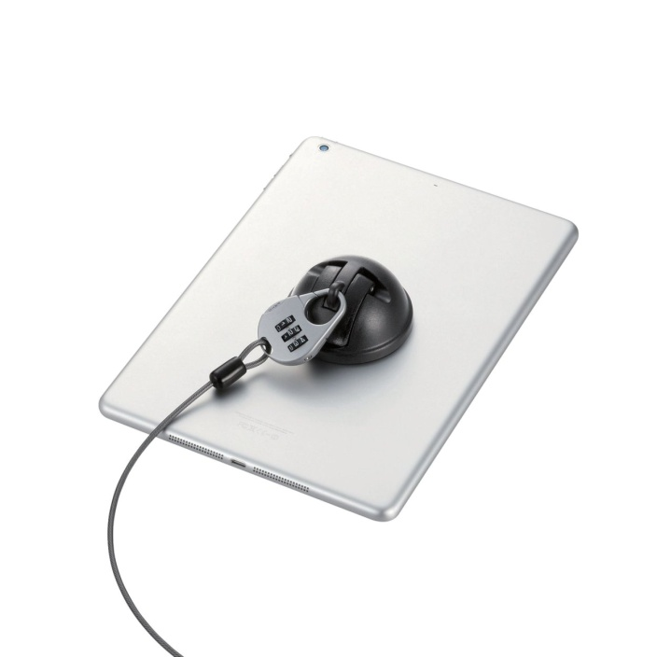
タブレットPC 盗難防止グッズが登場！
スロット穴が無い
タブレットも安心
■吸盤式
セキュリティワイヤーロック
強力な吸盤で簡単固定！
型番： ESL-Q 税抜定価： 5,400円
・セキュリティスロットのないタブレット・薄型ノートPCを盗難から守ります。
強力な吸盤で機器に固定します。
・タブレット・薄型ノートPCに取り付けた吸盤に、ダイヤル錠でロックすることが
できます。
・本体が丸く、握りづらいので、容易に取り外しできません。
・ワイヤーにはビニールコーティングを施し、ワイヤーによるデスクなどへの
キズを防止します。
※取付面をきれいにしてください。表面にシボなどザラつきがある場所には、取り付けができません。
※強力な吸盤で取り付けますが、時間の経過とともに緩みが生じる場合がございます。
1ヶ月を目安に、付け直しいただくことを推奨いたします。
※吸盤ですので、使用状況によっては外れる場合がございます。簡易的なセキュリティとして
ご利用お願い致します。
製品仕様
対応機種 | タブレット・薄型ノートPC
ロック方式 | ダイヤル錠
セット内容 | 本体×1、セキュリティワイヤー×2、取扱説明書×1
ワイヤー長 | 1.8m
ワイヤー太さ | Φ3mm
ワイヤーカバー | 塩ビ
キー仕様 | ダイヤル錠
質量 | 本体:48g、セキュリティワイヤー:68g
材質 | ダイヤル錠:亜鉛合金、吸盤:ゴム
パッケージ形態 | 段ボール箱

Slide 2
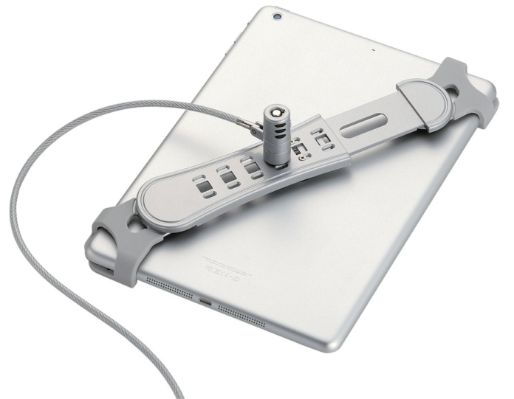
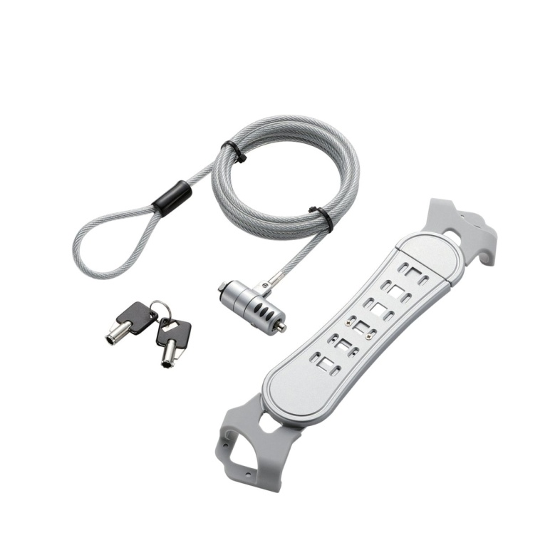
■アーム式
セキュリティワイヤーロック
伸縮自在なアームでしっかり固定！
型番： ESL-ARM710 税抜定価： 7,800円
ESL-ARM710M(ﾏｽﾀｰｷｰ) 税抜定価： 8,600円
ESL-ARM710S(統一ｷｰ) 税抜定価： 8,200円
・セキュリティスロットのないタブレットを盗難から守ります。
伸縮により、7インチ～10インチのタブレットに対応するセキュリティワイヤー。
・厚み11.5mm以内、タブレット対角線長さ230mm以上 318mm以内に対応します。
※一部機種には対応しません。
・付属の調整スポンジにより、機種による厚み違いを調整します。
・長さを30段階に調整でき、両端部分は回転式で機種によって最適な位置に
設定できます。
・樹脂カバーをした本体アーム部が、タブレットをキズから守ります。
・セキュリティワイヤーロックにはビニールコーティングを施し、ワイヤーによる
デスクなどへのキズを防止します。
・セキュリティワイヤーロックを装着した状態で、各種ボタン操作や
Dockコネクタへの接続、ヘッドホンへの接続が可能です。
製品仕様
対応機種 | 7～10インチのタブレット
ロック方式 | シリンダー錠
セット内容 | 本体、セキュリティワイヤー、鍵×2、ネジ4本(2本は予め本体に取り付けられています)、厚み調整スポンジ×4枚、プラスドライバー×1本、取扱説明書×1
ワイヤー長 | 1.8m
ワイヤー太さ | Φ4.5mm
ワイヤーカバー | 塩ビ
キー仕様 | 通常キー／マスターキー／統一キー
質量 | 本体:224g、セキュリティワイヤー:124g
材質 | シリンダー錠ヘッド:亜鉛合金、ワイヤー:スチール合金、ワイヤーカバー:PU、鍵:スチール・銅・PPキャップ、アーム:亜鉛合金、TPRカバー
パッケージ形態 | 段ボール箱
問合せ先

